Slide 1
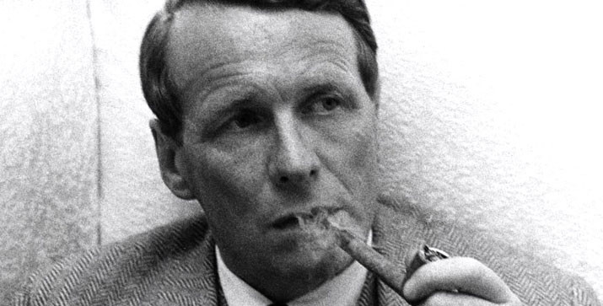
一个广告人的自白
大卫·奥格威 著
林桦 译

Slide 2
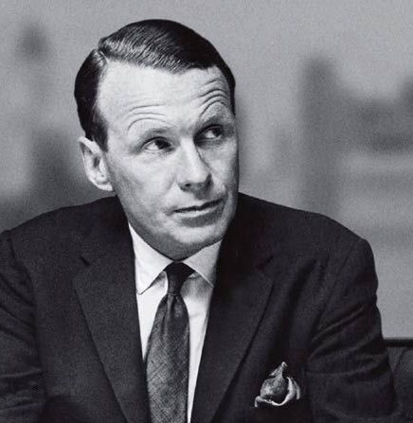
一个广告
人的自白
大卫·奥格威
Confessions of an Advertising Man Author bio
现代广告教皇大卫-奥格威在纽约创办奥美广告公司的时间是1948年，那一年，奥格威38岁。那时，他没有文凭、没有客户、银行账户里只有6000美元。
10年过后，奥美公司成为全球最大的5家广告代理商之一，在29个国家设有分公司，拥有1000个客户，营业额8亿美元。

Slide 3

一个广告
人的自白
大卫·奥格威
Confessions of an Advertising Man Chapter
第一章 怎样经营广告公司 第二章 怎样争取客户 第三章 怎样维系客户 第四章 怎样当一个好客户 第五章 怎样创作高水平的广告 第六章 怎样写有效力的文案 第七章 怎样使用插圈和编排文案 第八章 怎样制作上乘的电视广告 第九章 怎样为食品、旅游地和专利药品制作优良广告 第十章 怎样才能功成名就-一对年轻人的进言 第十一章 广告是否应予废止

Slide 4
一个广告
人的自白
大卫·奥格威
Confessions of an Advertising Man Chapter six
怎样写出
有效力的
文案
第六章

Slide 5
一个广告
人的自白
大卫·奥格威
Confessions of an Advertising Man Chapter six
标题为什么很重要？

Slide 6
一个广告
人的自白
大卫·奥格威
Confessions of an Advertising Man Chapter six
【读标题的人为读正文的人的5倍】
80%
20%
正文正文正文正文正文正文
正文正文正文
正文正文正文
正文正文正文
正文正文正文
正文正文正文
正文正文正文
标题

Slide 7
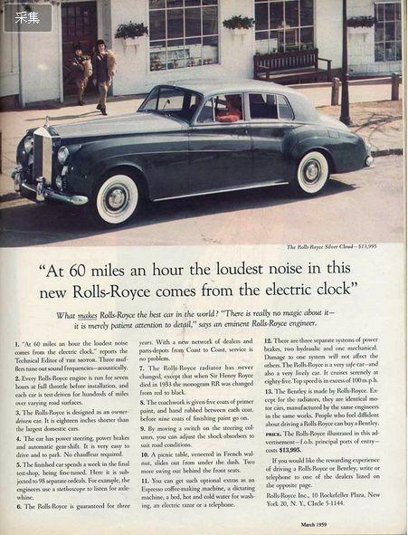
一个广告
人的自白
大卫·奥格威
Confessions of an Advertising Man Chapter six
“
在时速60英里时，这款新的劳斯莱斯汽车上最大的噪音来自电子钟。
”

Slide 8





一个广告
人的自白
大卫·奥格威
Confessions of an Advertising Man Chapter six
标明产品关键词
引起读者的好奇心
写进品牌名称
加入新信息以及改进
向客户承诺潜在利益
如何写出好标题？

Slide 9
一个广告
人的自白
大卫·奥格威
Confessions of an Advertising Man Chapter six
正文 应该怎样写？

Slide 10
一个广告
人的自白
大卫·奥格威
Confessions of an Advertising Man Chapter six
【设想这是你把产品推销给客户的唯一机会… …】
含糊其辞
…差不多…还可以…也行吧…
最高级形容
…最好用…最独特…最合适…
自吹自擂
…世界第一…无法超越…

Slide 11
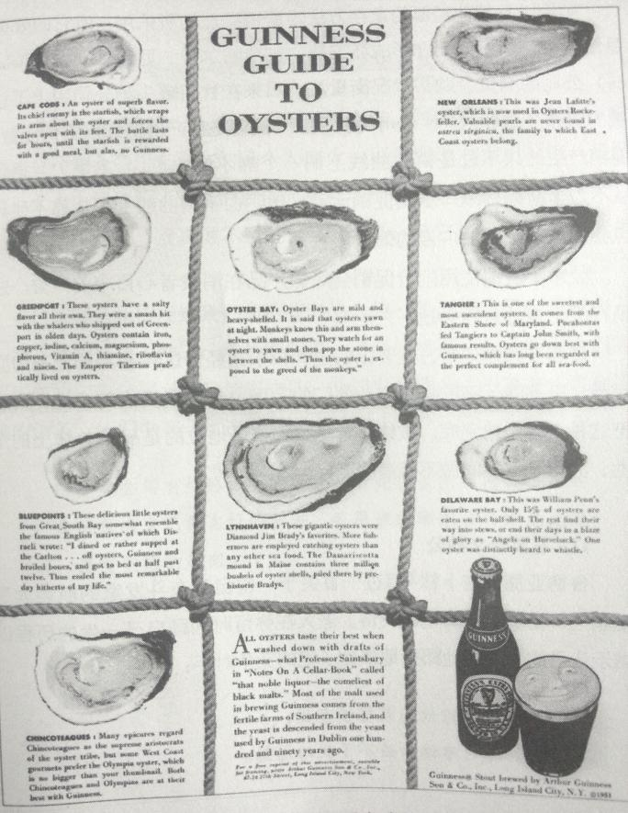
一个广告
人的自白
大卫·奥格威
Confessions of an Advertising Man Chapter six
“
健力士黑啤酒广告 : 生蚝食用指南。介绍了9种不同肉质和味道的蚝 , 因为吃蚝最好是喝健力士黑啤酒。
”

Slide 12
一个广告
人的自白
大卫·奥格威
Confessions of an Advertising Man Chapter six
写好正文有哪些技巧？
介绍详细但不冗长
使用用户经验之谈
提供实用资讯服务
使用日常通俗语言
不从娱乐角度写文
避免文学派的广告

Slide 13
Confessions of an Advertising Man
一个广告
人的自白
大卫·奥格威
Thank you for reading
By Dreamine

Slide 14
你也想免费得到出版社赠书做PPT读书笔记？
1
2
3
4
购买99元
网易云课堂
PPT在线课程
购买后去微博私信@秋叶
要福利QQ群号
新浪微博晒作业被老师肯定奖励内部选书
出版社寄书到后约@时间卡片 晒读书PPT
友情提示：马上就去新浪微博
1、关注@时间卡片 ，可以看到其它学员读书PPT制作约定
2、关注@读书笔记PPT，可以看到其它学员已经提交的读书PPT
3、搜#和秋叶一起学PPT#标签，可以看到其它学员已经提交的作业PPT
4、国内主流出版社都已经和@秋叶 老师合作，有本事，不花钱好书随时让你选！

Slide 15
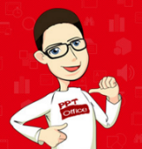

#和秋叶一起学PPT#
学员寒假读书笔记140号
你也想做？请马上@时间卡片 约定
我们免费指导你做出好读书笔记PPT！
和 秋叶 一起学PPT
搜
网易云课堂
秋叶
网易云课堂最受欢迎的付费职场课

